Slide 1
Aktivity Mládežníckeho parlamentu Mesta Púchov za rok 2021-2022

Slide 2
Niečo o nás...
Počet členov: 53
Predseda: Jakub Naňák od októbra 2021
Sídlo: Klubovňa mládeže + CVČ Púchov
Našou hlavnou náplňou je:
aktívne občianstvo a povedomie, participácia na veciach verejných,
úzka spolupráca s miestnou samosprávou,
realizácia dobrovoľníckych aktivít pre svoje okolie,
podávanie a vymýšľanie projektov – reagovanie na rôzne výzvy,
zapojenie do projektov partnerských organizácií, výmena skúseností parlamentov medzi rôznymi mestami,
neformálne vzdelávacie aktivity zamerané na sebarozvoj a v prospech svojho okolia,
tímbuildingové aktivity a zábava.

Slide 3

Ekológia

Slide 4
Za čistý Púchov (apríl – máj 2021)
Sadenie stromčekov (22.4.2021)
Eko-Fashion (22.5.2021)
Zaži čisté rieky (6.6.2021)
Zachráňme pôdu (február – jún 2022)
Naplánovaná je revitalizácia Včelnice CVČ – 8. 4. 2022 – projekt Cesta ku včelám – grant TSK Zelené oči - schválený
Jarná brigáda v spolupráci s mestom Púchov - apríl 2022
Vyčisti svoje okolie (apríl 2022)

Slide 5
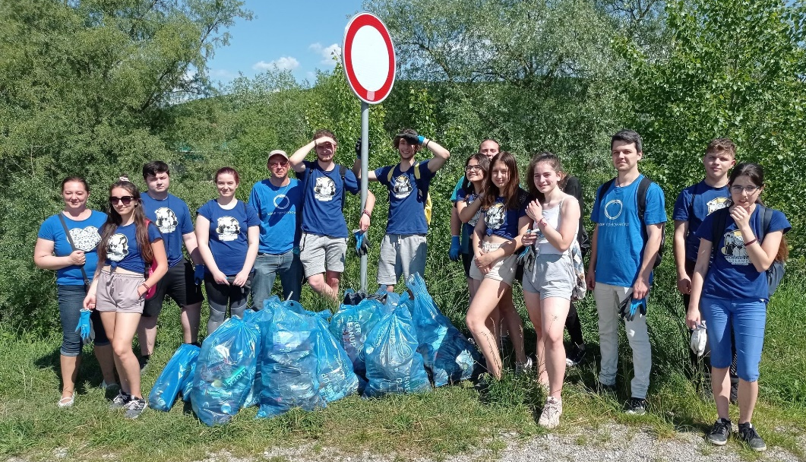
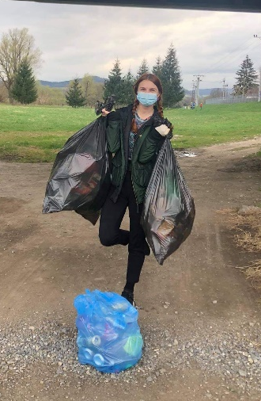
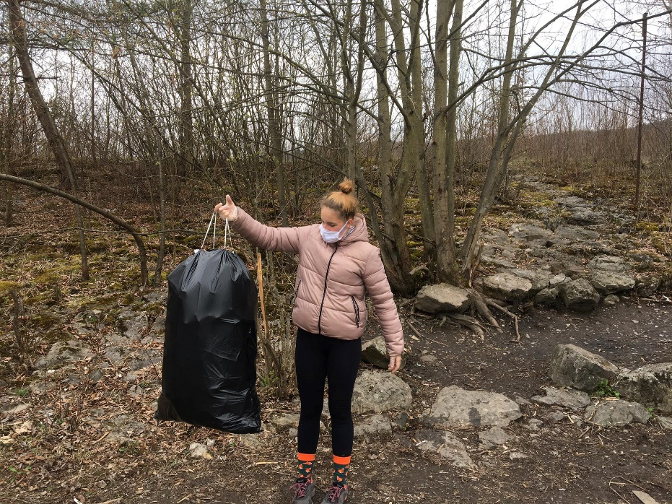
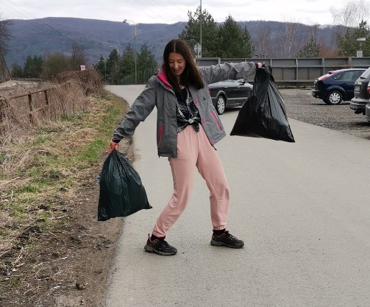
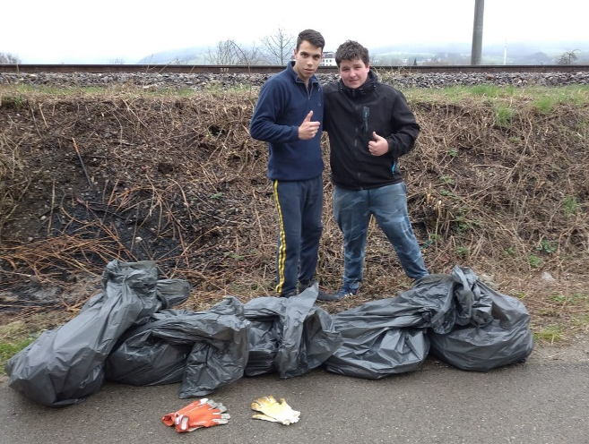
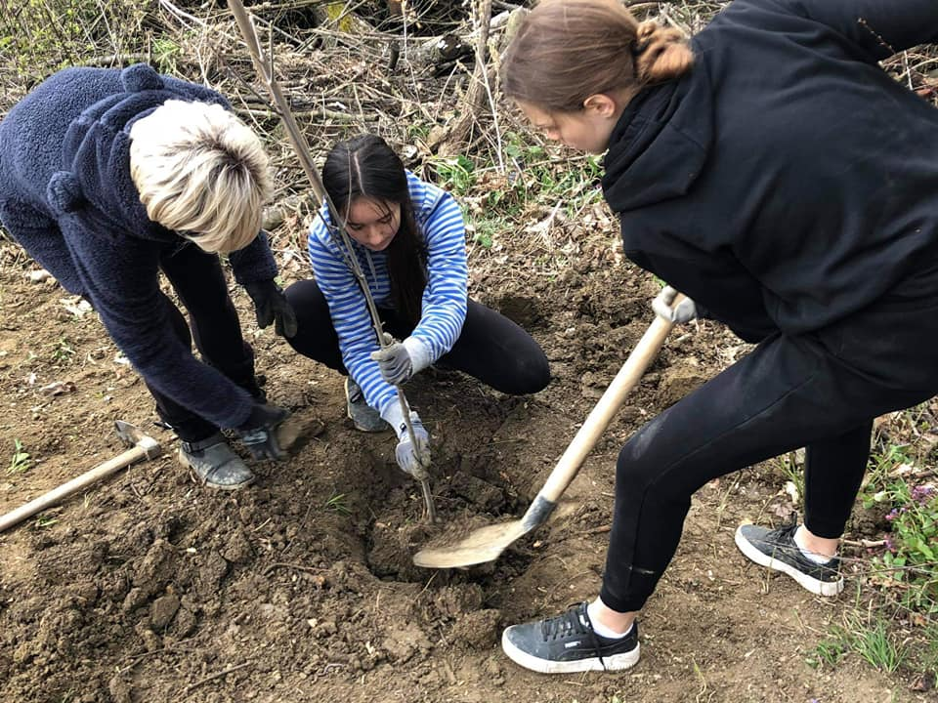
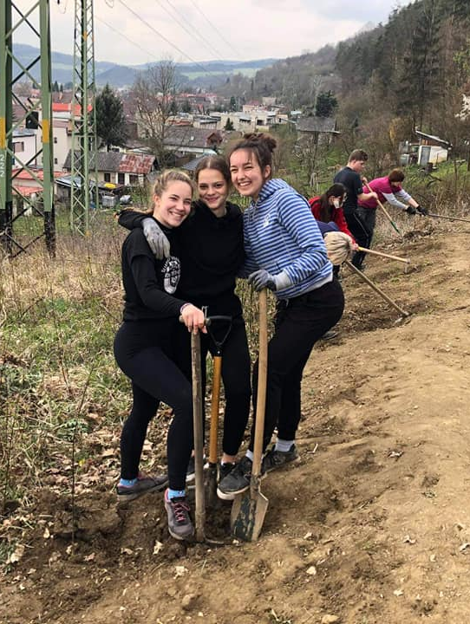

Slide 6

Dobrovoľníctvo

Slide 7
Nákupy seniorom (november 2021– súčasnosť)
Roznášanie respirátorov (23. až 25.2 2021)
Zbierka pre detský domov na Ukrajine (marec 2021)
Zbierka pre Centrum pre deti a rodiny – daruj Mikulášsky balíček (december 2021)
Koľko lásky sa zmestí do krabice od topánok (december 2021 pre seniorov)
Dobrovoľnícka pomoc na podujatiach pre rodiny s deťmi v parku – Minikončiny, Nakreatívnejší piknik v parku, Púchovský jarmok)

Slide 8
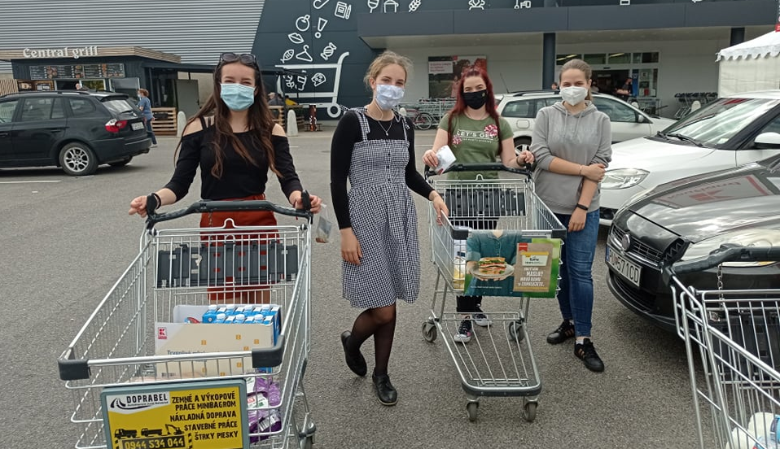
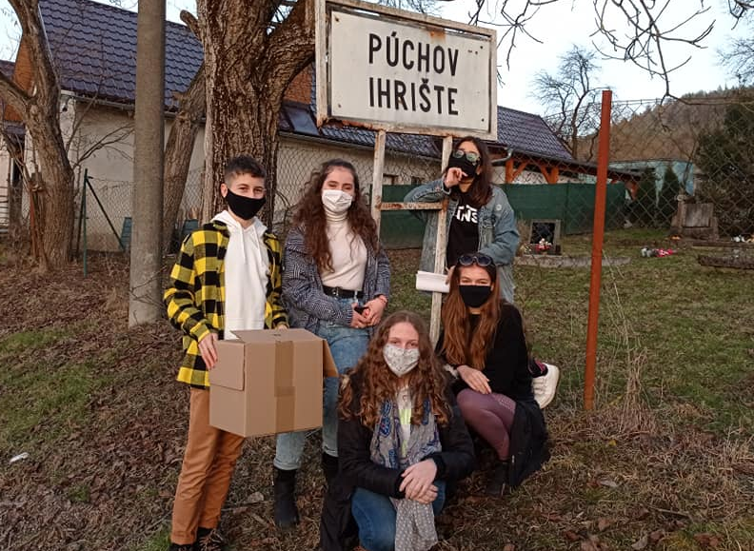
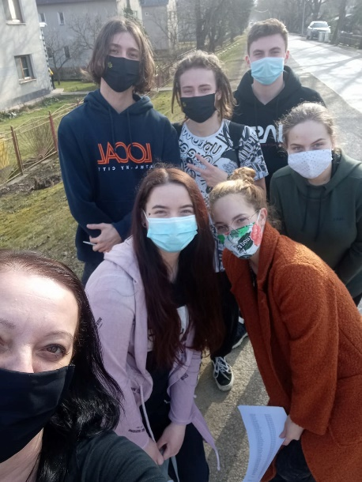
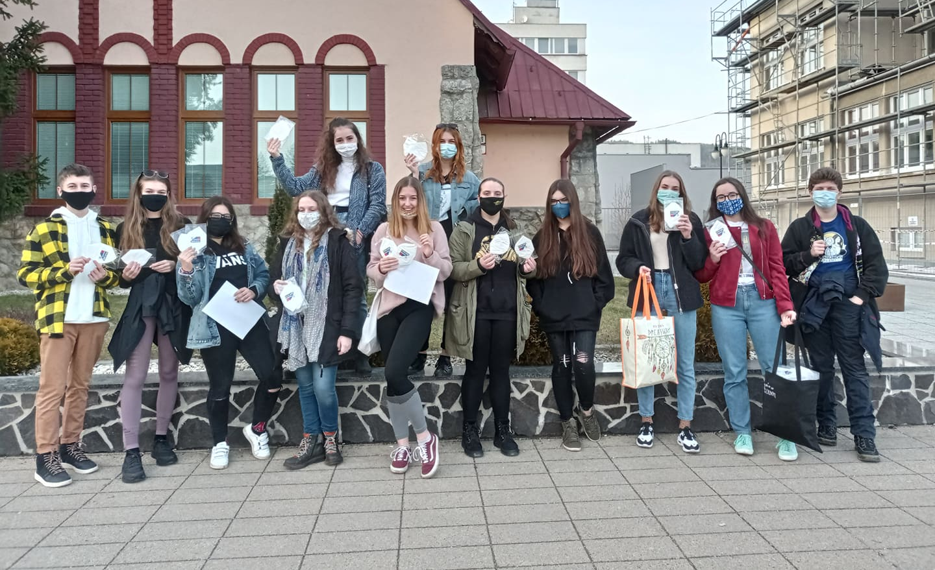
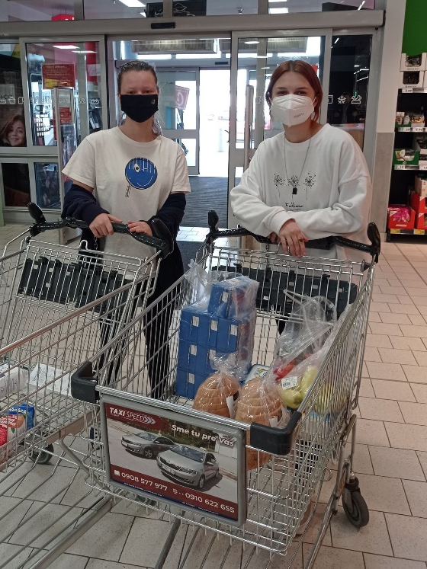

Slide 9
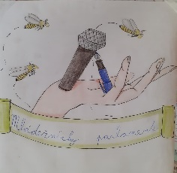
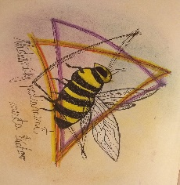


Parlamenťáctvo

Slide 10
Talent cez net (január – marec 2021)
Otestuj si kvalitu (20.5.2021)
Buď TOPKA (11.-13.6.2021)
Použi hlavu – vzdelávanie zamerané na kritické myslenie
Projekt Priority/Mladí pre Púchov, Púchov pre mladých (HAU park)
Stretnutia parlamentov (Projekt Podpora mládežníckych parlamentov) – september Konferencia v PU – predseda parlamentu SR Gábor Grendel – 6 miest
Nastavenie spolupráce s divadlom
DofE – cena vojvodu z Edinburghu – CVČ je miestne centrum DofE
Kľúč od pevnosti Stará Ľubovňa (2021, získané 3. miesto)
Halloween party (november 2021)
Nábor nových členov (september 2021)
Diskusie S poslancami na slovíčko – december 2021– marec 2022
Podpísanie Memoranda o spolupráci s poslancami MsZ
a primátorkou mesta (február 2022)
Projekt HAU park – oplotený priestor pre psíčkarov v meste – workshop (marec 2022)
Rozdávanie kvetov pre radosť 8. marca 2022
Ocenenie od Rady mládeže, Iuventy

Slide 11
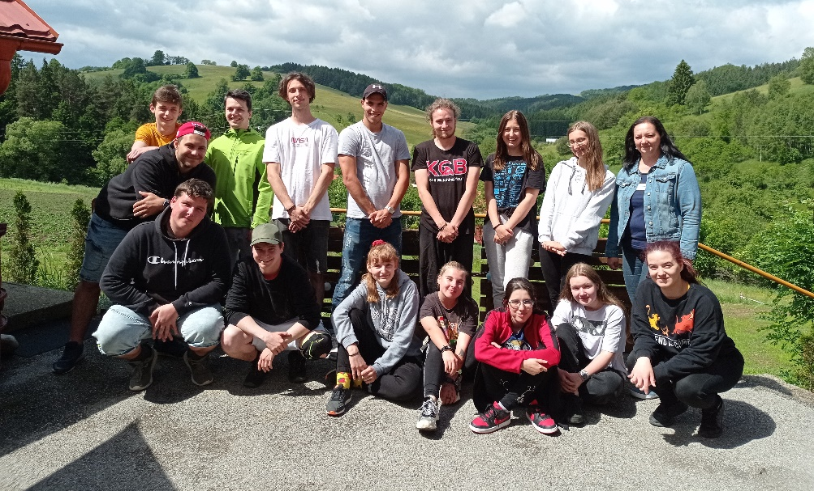
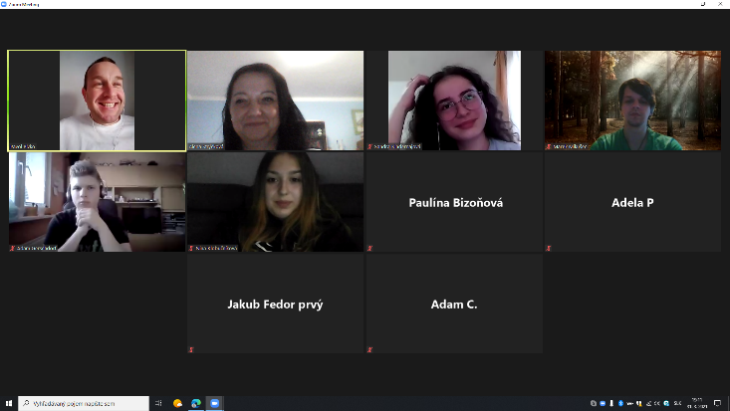
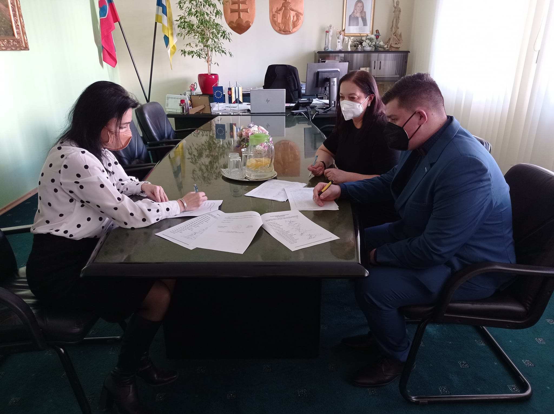
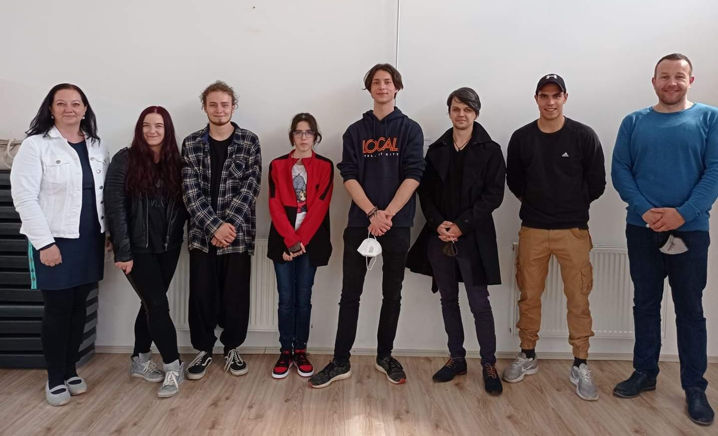
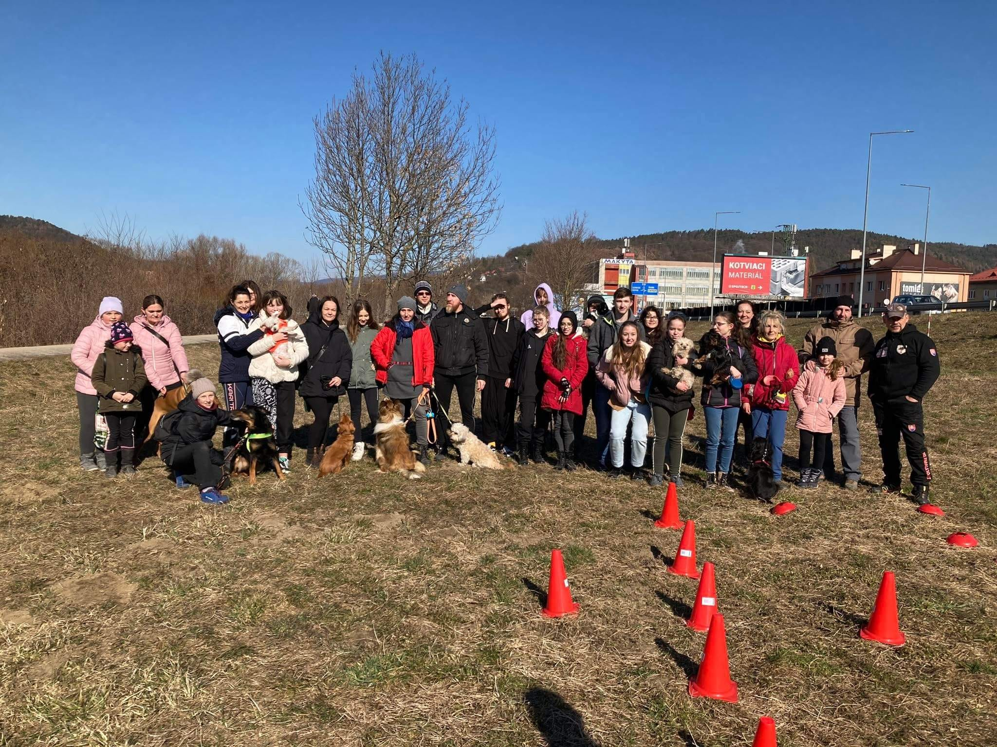
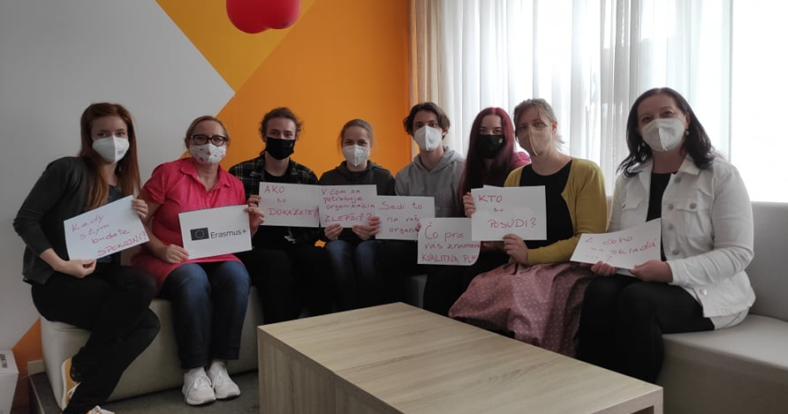
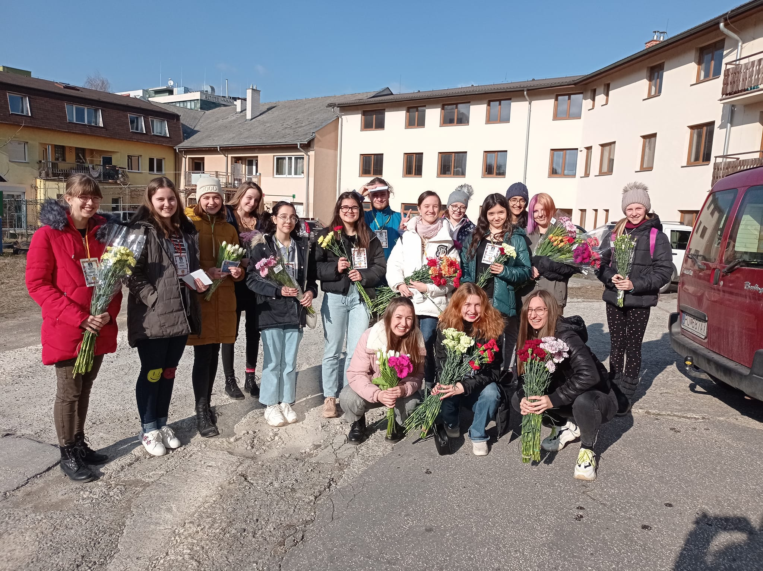

Slide 12

Čo pripravujeme...

Slide 13
Deň rodiny na pešej zóne – spolupráca so všetkými organizáciami v meste, ktoré sa venujú mládeži (máj 2022)
2 víkendovky – vzdelávanie Buď TOPka (máj a jún 2022)
Netradičná módna prehliadka v parku (jún 2022)
Mládežnícka výmena s mestom Kyjov CZ (júl 2022)
Najkreatívnejší piknik v parku (august 2022)
Letné tábory v CVČ (júl-august 2022)
Podali sme solidárny projekt – nový priestor od mesta na naše aktivity a jeho využitie
Teambuildingové aktivity MPMP
Spolupráca s OZ v meste a mestom Púchov

Slide 14
Ďakujeme za pozornosť
Mládežnícky Parlament mesta Púchov

